Slide 1
МОДЕЛЬ ПОРУШНИКА
Комплексні системи захисту інформації

Slide 2
МЕТА ТА ЗАВДАННЯ
Мета роботи: ознайомитись з основними моделями порушників та їх класифікацією.
Завдання:
Визначити зовнішні і внутрішні групи порушників на підприємстві.
Обґрунтувати можливі мотиви порушень на підприємстві.
Розробити модель порушника.

Slide 3



НАША КОМАНДА
Анжеліка Чуєва
Марія Пудла
Вадим Бойко

Slide 4
ПОНЯТТЯ
Зовнішній порушник – це особа, що не має доступу до приміщень, у яких розташовані засоби комп’ютерної техніки, і не є авторизованим користувачем.
Внутрішній порушник – це особа, що має доступ до приміщень, у яких розташовані засоби обчислювальної техніки ЗВТД.

Slide 5
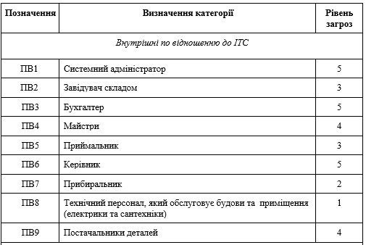
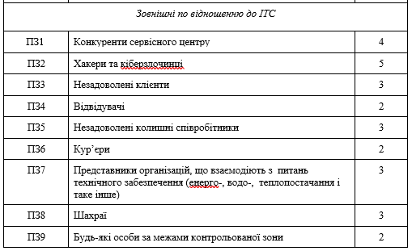
КАТЕГОРІЇ ПОРУШНИКІВ, ВИЗНАЧЕНИХ У МОДЕЛІ
Таблиця 1

Slide 6
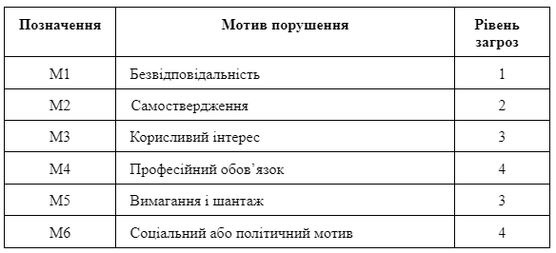
СПЕЦИФІКАЦІЯ МОДЕЛІ ПОРУШНИКА ЗА МОТИВАМИ ЗДІЙСНЕННЯ ПОРУШЕНЬ
Таблиця 2

Slide 7
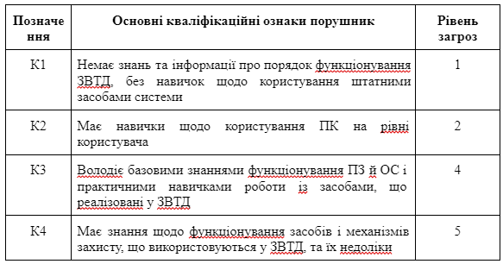
СПЕЦИФІКАЦІЯ МОДЕЛІ ПОРУШНИКА ЗА РІВНЕМ КВАЛІФІКАЦІЇ
Таблиця 3

Slide 8
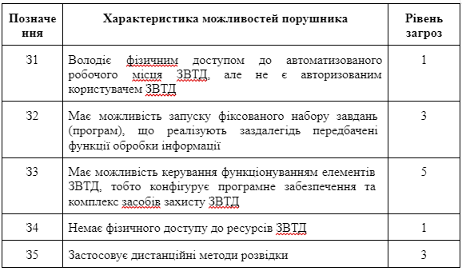
СПЕЦИФІКАЦІЯ МОДЕЛІ ПОРУШНИКА ЗА ПОКАЗНИКОМ МОЖЛИВОСТЕЙ
Таблиця 4

Slide 9
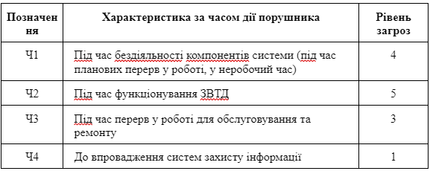
Таблиця 5
СПЕЦИФІКАЦІЯ МОДЕЛІ ПОРУШНИКА ЗА ЧАСОМ ДІЇ

Slide 10
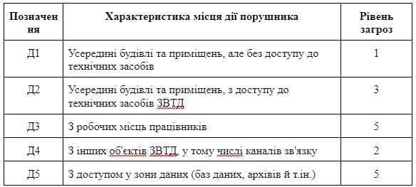
Таблиця 6
СПЕЦИФІКАЦІЯ МОДЕЛІ ПОРУШНИКА ЗА МІСЦЕМ ДІЇ

Slide 11
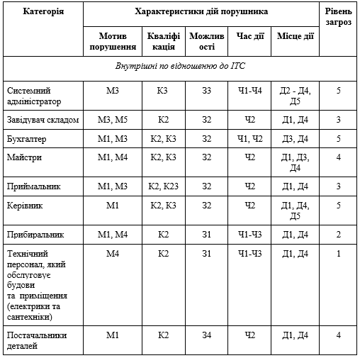
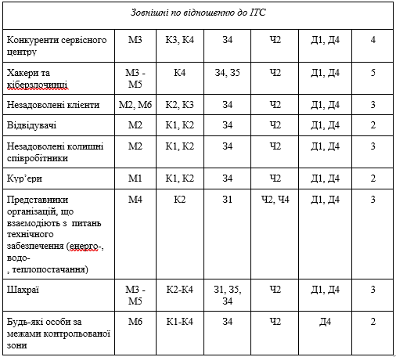
МОДЕЛЬ ПОРУШНИКА ПОЛІТИКИ БЕЗПЕКИ ІНФОРМАЦІЇ
Таблиця 7

Slide 12
ВИСНОВОК
Отже, було визначено зовнішні і внутрішні групи порушників, та обґрунтовано можливі мотиви порушень на підприємстві. Також, розробили модель порушника, і визначили хто становить найбільшу загрозу для підприємства.
Результати розробки моделі порушника дозволили нам визначити потенційно небезпечних осіб та головні ризики для підприємства.

Slide 13


ДЯКУЮ ЗА УВАГУ!

